Slide 1

Avvocato Telematico 2.0
Webinar 11.11.2020
Avv. Andrea Deangeli
Foro di Rimini

Slide 2
1. Che cosa è l’ANPR
L'Anagrafe nazionale della popolazione residente, meglio nota con l'acronimo A.N.P.R., è il registro anagrafico centrale del Ministero dell'interno della Repubblica Italiana.
Si tratta di una banca dati nazionale, istituita ai sensi dell'articolo 62 del Dlgs n. 82/2005 (Codice Amministrazione digitale), nella quale attualmente sono disponibili dati anagrafici di 48.168.412 cittadini italiani come risulta dalla consultazione dei dati aggiornati in tempo reale.

Slide 3
L’ANPR consente ai
comuni la certificazione dei dati anagrafici nel rispetto di quanto previsto dall’articolo 33 del decreto del Presidente della Repubblica 30 maggio 1989, n. 223, anche in modalità telematica.
La certificazione dei dati anagrafici in modalita’ telematica e’ assicurata dal Ministero dell’Interno tramite l’ ANPR mediante l’emissione di documenti digitali muniti di sigillo elettronico qualificato, ai sensi del Regolamento (UE) n. 910/2014 del 23 luglio 2014.

Slide 4
Quando si parla di comuni che rilasciano i certificati in via telematica si intendono comuni che hanno allestito propri servizi online con cui consentono ai cittadini di ottenere certificati anagrafici.
Esempio 1
Vi sono alcuni comuni facenti parte dei comuni subentrati all’ANPR (come ad esempio il comune di Cesena https://servizi.comune.cesena.fc.it/applicazioniweb/certificati-anpr/) che tramite il web service messi a disposizione dei cittadini «autenticati» rilasciano certificati in via telematica.
Esempio 2

Slide 5
Certificati muniti di sigillo elettronico
L’articolo 30 del dl 16 luglio 2020 n. 76 interviene in materia anagrafica, in particolare sull’emissione di certificati ANPR in modalità telematica. Il pezzo forte è che ANR rilascerà certificati muniti di sigillo elettronico.
La grande novità, finalmente, è il sigillo elettronico, che conferisce valore autonomo all’oggetto digitale prelevato da ANPR senza bisogno della firma autografa dell’ufficiale comunale. Questo semplifica di molto l’erogazione del servizio di certificazione online - almeno per i certificati disponibili su ANPPR - e libera il comune da inventarsi metodi discutibili per firmare il certificato consegnato via web/app (qr-code, datamatrix e contrassegni vari).

Slide 6
Come si accede all’ANPR
Smart ANPR – Piattaforma digitale di certificazione anagrafica. Si tratta di un nuovo ed utilissimo servizio che permette di estrarre certificazioni anagrafiche anche relative a terzi soggetti. Per esplicitare l’utilizzo del servizio (completamente gratuito) che permette di estrare varie certificazioni anagrafiche di oltre 46 milioni di persone in tutta Italia ho registrato un “modestissimo” video di cui vi indico il link per la visione https://www.loom.com/share/284442c7611440c38a35cdafd12f2b62?source_email=loom-video-first-view-updated.
Provate per credere quali opportunità per ottimizzare il nostro lavoro ci sono concesse!!

Slide 7
Accesso mediante spid livello 2
Accesso mediante spid livello 2 tramite il sito di uno dei comuni indicati nell’elenco:
https://smartanpr.servizilocalispa.it/AuthenticationManager/Account/Login?appName=anpr&returnUrl=https%3a%2f%2fsmartanpr.servizilocalispa.it%2fPortal%2fRegistry

Slide 8
2. Punto di Accesso al processo civile telematico – Cancelleria telematica
Il punto di Accesso al processo civile telematico è messo gratuitamente a disposizione dalla Regione Toscana (alcuni di voi utilizzano già della medesima software house SLPCT) ed accessibile tramite CNS (chiavetta o smartcard) o SPID.
https://www.giustizia.toscana.it/pda-rt/cancelleriatelematica/home.

Slide 9
Si tratta di un servizio validissimo e alternativo a quello offerto dal Ministero della Giustizia con il sito PST o quello di altri punti di accesso (Lextel, Giuffrè ecc. ecc.)
Al primo accesso, con la chiavetta inserita della firma digitale (CSN), occorre procedere con la registrazione. Nome-Cognome-indirizzo dello studio e mail (io non ho inserito pec ma pec ordinaria)
Vi invito alla consultazione del manuale utente per avere un quadro completo dei servizi offerti dall’applicazione

Slide 10
Permette la consultazione dei fascicoli telematici (con possibilità di scaricare tutto il fascicolo suddiviso per atti del giudice e atti -e relativi documenti-delle parti), del RegInde, dell’Archivio giurisprudenziale e l’effettuazione dei Pagamenti Telematici.
E’ possibile anche consultare la giurisprudenza (aggiornata in tempo reale) dei vari Tribunali, selezionando giudice e periodo di riferimento, parola chiave, ecc, ecc.
Permette inoltre di inserire fino a 15 Tribunali ed ad ogni variazione sul fascicolo (qualsiasi essa sia) arriva una mail sull’indirizzo indicato. Monto utile per verificare in tempo reale deposito memorie, comparse sentenze\ordinanze. Provare per credere!!!!
Esempio 3

Slide 11
3. Come conoscere il n. di ruolo di un procedimento…..
L’argomento riguarda:
A) sia le iscrizioni a ruolo che effettuiamo Noi
B) sia quelle effettuate da altri in cui dobbiamo costituirci.
Se abbiamo appena effettuato una iscrizione a ruolo (telematica) di un procedimento e la busta è stata accettata dalla cancelleria possiamo fin da subito conoscere il numero del procedimento senza attendere ulteriori comunicazioni da parte della cancelleria (…..che non sempre arrivano).
Vogliamo depositare una istanza di visibilità in un fascicolo o costituirci telematicamente ma non è noto il numero di ruolo del procedimento.

Slide 12
A) Depositi telematici
E’ utile fare un breve cenno a come avviene materialmente in deposito telematico di un atto.
Terminata la creazione della busta da parte del nostro redattore ci verrà chiesto di procedere all’invio della stessa (previa firma digitale del file DatiAtto.xml).

Slide 13
Il messaggio di invio della busta
Il messaggio contiene come unico allegato “Atto.enc” di cui non va rinominata l’estensione ( .enc ) che è il risultato delle operazioni informatiche compiute dal redattore, ovvero della cifratura (col certificato del Tribunale destinatario) di un messaggio (Atto.msg) che contiene gli atti e tutti gli allegati oltre al documento DatiAtto.xml che contiene, a sua volta, i dati strutturati per far sì che il deposito venga correttamente indirizzato al Tribunale desiderato ed al fascicolo corretto.

Slide 14
Una volta inviato il messaggio p.e.c. dovremo attendere quattro messaggi pec (due ricevute e due messaggi propriamente detti).
Le prime due ricevute sono null’altro che le ordinarie ricevute (di accettazione e di avvenuta consegna) che vengono spedite al mittente per i messaggi di posta certificata, mentre gli altri due sono veri e propri messaggi di posta certificata.

Slide 15
I pec - Ricevuta di accettazione (R.a.c)
Inviato il messaggio pec il gestore della nostra posta certificata ci restituire un messaggio pec con cui ci conferma che un messaggio proveniente dalla nostra posta certificata è stata indirizzata al tribunale destinatario.

Slide 16
II pec - Ricevuta di avvenuto deposito (Re.d.ac)
Di regola immediatamente dopo la prima pec di ricevuta ne arriva una seconda che è la ricevuta di avvenuta consegna rilasciata dal gestore di posta certificata del Ministero (posta-certificata@gestorepec.giustiziacert.it – dal 28/12/2015: posta-certificata@gestorepec.giustiziacert.it).
Questa ricevuta attesta che al sistema giustizia è pervenuto il messaggio proveniente dalla nostra casella di posta certificata ed indirizzato al tribunale destinatario è che è stato consegnato nella casella di destinazione
Questo messaggio attesta l’avvenuto deposito dell’atto ai sensi dell’art 16 bis, comma 7, del d.l. 179\2012 e dell’art. 13, comma 3, del D.M. 44\2011 (a condizione che il terzo messaggio – esito dei controlli automatici – non rechi indicazione di errori).
NB «Il deposito è tempestivo quando è eseguito entro la fine del giorno di scadenza» (art. 16 bis, comma 7, D.L. 179\2012)

Slide 17
Ricorso depositato in via telematica: litispendenza e tempestività
In applicazione del principio secondo il quale «Il deposito con modalità telematiche si ha per avvenuto al momento in cui viene generata la ricevuta di avvenuta consegna da parte del gestore di posta elettronica certificata del Ministero della giustizia» la Cassazione , Sez. 6 -2, 19 gennaio 2018, n. 1366, in tema di individuazione del momento rilevante ai fini della litispendenza, ha affermato che: «In caso di continenza di cause, l’una introdotta con rito ordinario e l’altra mediante deposito telematico di un ricorso per decreto ingiuntivo, la pendenza del procedimento monitorio va valutata, ai fini dell’individuazione del giudizio preveniente, con riferimento al momento in cui viene generata la ricevuta di avvenuta consegna da parte del gestore di posta elettronica certificata, ex art. 16 bis, comma 7, del d.l. n. 179 del 2012, conv. dalla l. n. 221 del 2012 e non da quella successiva in cui il ricorso è stato effettivamente iscritto a ruolo da parte del personale di cancelleria, essendo l’intento del legislatore quello di prevenire il rischio di ritardi o decadenze incolpevoli a carico della parte e riconducibili agli eventuali, sebbene non auspicabili, ritardi nella lavorazione degli atti oggetto di invio telematico da parte della cancelleria.»

Slide 18
III pec – Esito controlli automatici
La terza PEC, proveniente dall’indirizzo PEC dell’ufficio giudiziario destinatario (es. XXXXX@civile.ptel.giustiziacert.it)., attesta l’esito controlli automatici del deposito, che riguardano – l’indirizzo del mittente, che deve essere censito in ReGIndE;
– il formato del messaggio, che deve essere aderente alle specifiche;
– la dimensione del messaggio, che non deve eccedere la dimensione massima consentita (30 MB)
All’esito dei suddetti controlli, possono esservi le seguenti anomalie, subito segnalate al depositante:
WARN: anomalia non bloccante; si tratta in sostanza di segnalazioni, tipicamente di carattere giuridico (ad esempio manca la procura alle liti allegata all’atto introduttivo);
ERROR: anomalia bloccante, ma lasciata alla determinazione dell’ufficio ricevente, che può decidere di intervenire forzando l’accettazione o rifiutando il deposito (esempio: certificato di firma non valido o mittente non firmatario dell’atto);
FATAL: eccezione non gestita o non gestibile (esempio: impossibile decifrare la busta depositata o elementi della busta mancanti ma fondamentali per l’elaborazione).
Esempi III pec

Slide 19
IV PEC Accettazione busta
La quarta pec attesta l’esito del controllo manuale del Cancelliere, ovvero se il deposito è stato accettato o meno dalla Cancelleria. Tale intervento manuale ha evidentemente ad oggetto l’esame (ad esito discrezionale) dell’anomalia (forzabile) sub lett. b) (ERROR), nonché quella di cui alla lett. c) (FATAL) di cui sopra.
Solo con tale accettazione il file viene caricato sul fascicolo telematico, divenendo così visibile alle controparti ed al Giudice

Slide 20
Dall’esame della 4 pec è possibile conoscere subito il numero di RG del procedimento
Occorre andare ad aprile il file allegato al messaggio di accettazione da parte del Tribunale destinatario del deposito (denominato EsitoAtto.xml)
All’interno sarà visibile tra alcuni dati apparentemente «incomprensibili» anche il numero di ruolo
Accettazione deposito

Slide 21
EsitoAtto.xml
<?xml version="1.0" encoding="UTF-8"?><!DOCTYPE EsitoAtto SYSTEM "http://schemi.processotelematico.giustizia.it/Schemi/EsitoAtto.dtd"><EsitoAtto><IdMsgMitt>DEPOSITO Ricorso 702BisScudo Gagliardi 702 bis c_D23-01-20_16-37-46</IdMsgMitt><IdMsgPdA><CodicePdA></CodicePdA><Anno></Anno><IdMsg>&lt;073F580C.03632B64.D30E976E.1EC860BC.posta-certificata@legalmail.it&gt;</IdMsg></IdMsgPdA><DatiEsito><Impronta algoritmo="SHA-1" codifica="base64" tipoImpronta="File">HvwX7r+S7gT4m/ccRfok6nYHV/w=</Impronta><MsgEsito><NumeroRuolo>294/2020</NumeroRuolo><CodiceEsito>2</CodiceEsito><DescrizioneEsito><![CDATA[
--
IDBUSTA: 59677491
Accettazione avvenuta con successo
]]></DescrizioneEsito></MsgEsito><Tempo><Data>2020-01-24</Data><Ora zoneDesignator="+0100">12:58:34</Ora></Tempo><RefId></RefId></DatiEsito></EsitoAtto>

Slide 22
B. Come conoscere il n. di ruolo in un procedimento già pendente…..
Vogliamo depositare una istanza per la visibilità temporanea del fascicolo o addirittura costituirci telematicamente ma, non possiamo farlo, in quanto non è noto il numero di ruolo del procedimento; in mancanza di tale dato, non possiamo depositare la “busta telematica” per il deposito telematico dell’istanza o della costituzione essendo, il numero di ruolo, dato indispensabile da inserire nella predisposizione della busta telematica.

Slide 23
Possiamo farlo utilizzando la funzione “ARCHIVIO FASCICOLI” presente sia nel Portale dei Servizi Telematici del Ministero della Giustizia, sia nel sistema POLISWEB consultabile dai punti d’accesso privati.
http://pst.giustizia.it/PST/en/homepage.wp
Dati tratti dalla citazione
Cognome parte attrice : Camporesi
Cognome parte convenuta: Comune di Galeata + altri
Tribunale competente: Tribunale di Forlì
Data di comparizione (indicata nell’atto di citazione): 30.12.2019

Slide 24
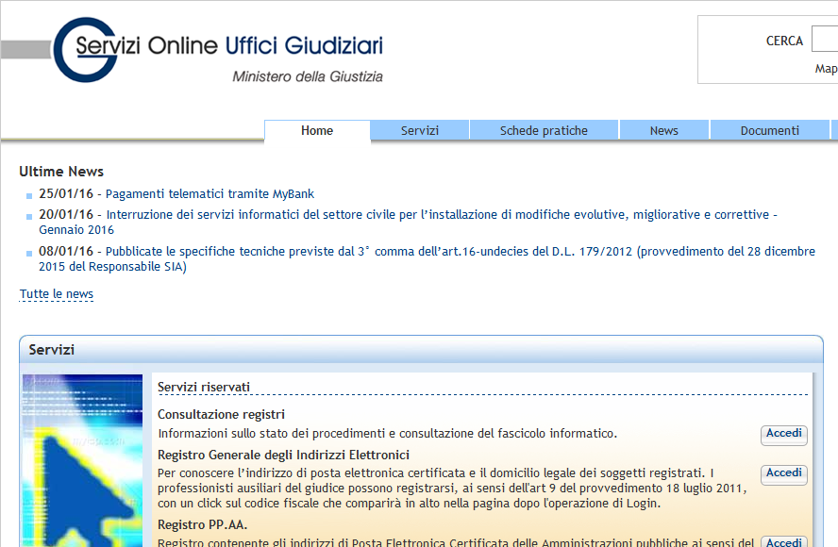

Slide 25
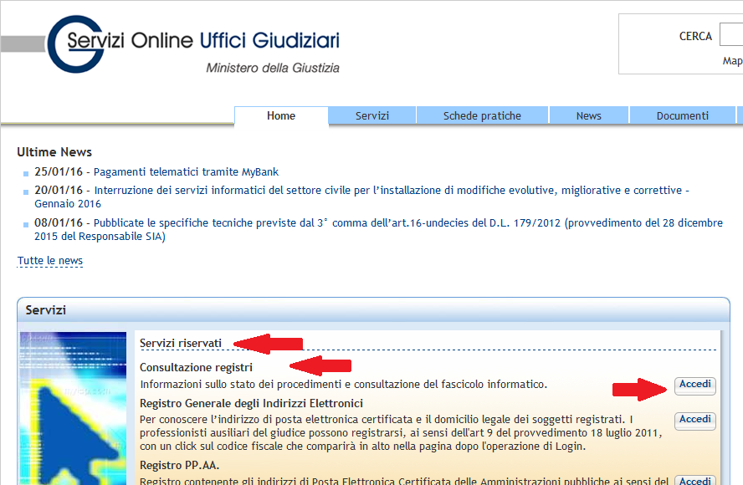
Clicchiamo con il mouse sull’icona ACCEDI presente all’interno della maschera SERVIZI RISERVATI in corrispondenza della voce CONSULTAZIONE REGISTRI

Slide 26
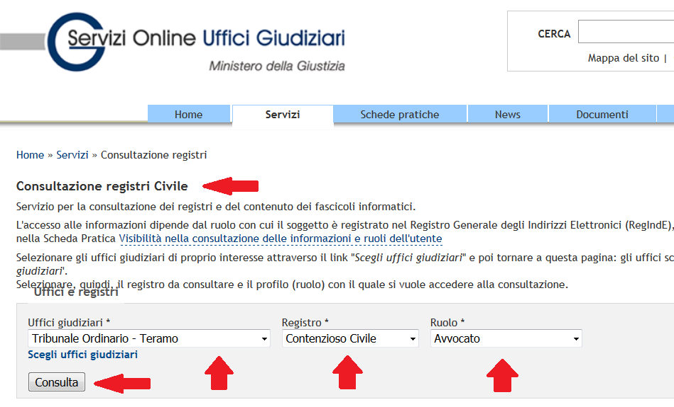
Apparirà la pagina CONSULTAZIONE REGISTRI CIVILE, nella quale dovremo selezionare l’UFFICIO GIUDIZIARIO, il tipo di REGISTRO, e il RUOLO; effettuate le selezioni, clicchiamo su CONSULTA
Due sono le tipologie di firme compatibili con il PCT e con le notifiche via pec.
Firma (CAdES) che genera un file con estensione “.p7m”;
Firma (PAdES) - essendo stata prevista dalle nuove specifiche tecniche (Provv. DGSIA del 16/4/2014). che non altera l’estensione pdf del documento che si è sottoscritto;
Per quanto il formato (PAdES) abbia valore legale, tuttavia in fase di creazione della busta l’atto principale, DatiAtto.xml, l’eventuale procura, l’atto principale, la NIR (che sono i documenti digitali che vanno obbligatoriamente firmati, unitamente a quelli in cui è prevista l’attestazione di conformità), i redattori adoperano ancora unicamente il formato “.p7m” (CAdES).

Slide 27
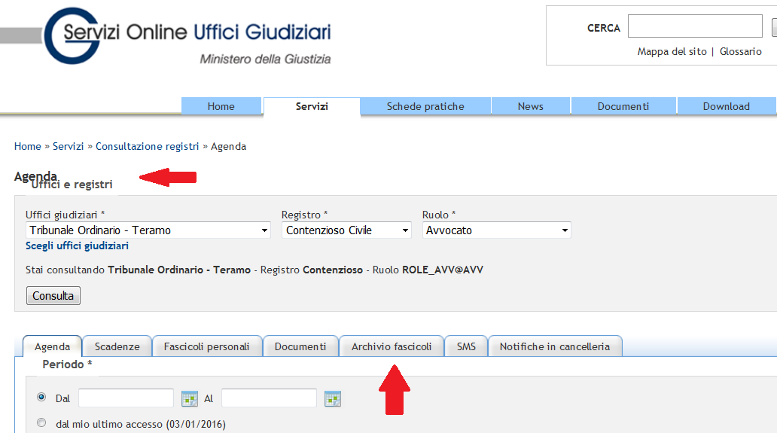
Cliccata l’icona CONSULTA, ci troveremo nella pagina AGENDA – Uffici e Registri; clicchiamo sull’icona ARCHIVIO FASCICOLI

Slide 28
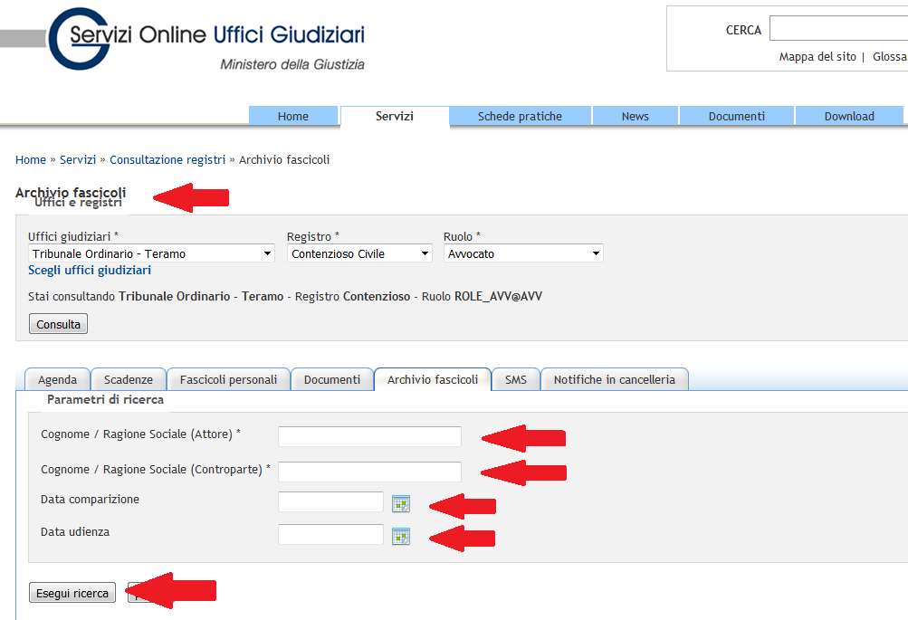
Dopo aver cliccato sull’icona ARCHIVIO FASCICOLI, apparirà la pagina ARCHIVIO FASCICOLI; nella scheda PARAMETRI DI RICERCA, usufruendo delle informazioni presenti nell’atto notificato al nostro assistito, inseriremo i dati richiesti

Slide 29
Nota bene: è sufficiente inserire anche solo una parte del cognome/ragione sociale e potrai altresì anteporre, al cognome/ragione sociale, il carattere speciale % inserito il quale il sistema sarà in grado di rilasciarti le informazioni richieste anche se all’atto dell’iscrizione a ruolo il procedimento è stato iscritto con un cognome o ragione sociale non del tutto uguale a quello ipotizzabile (ad esempio: SOCIETA’ XYZ SNC in luogo di SOCIETA’ XYZ S.N.C.)
Quanto alla data di comparizione o alla data di udienza è sufficiente indicare anche solo una delle informazioni richieste.
Inseriti i dati, clicchiamo su ESEGUI RICERCA
Il sistema a questo punto ci consentirà di conoscere il numero di ruolo del procedimento

Slide 30
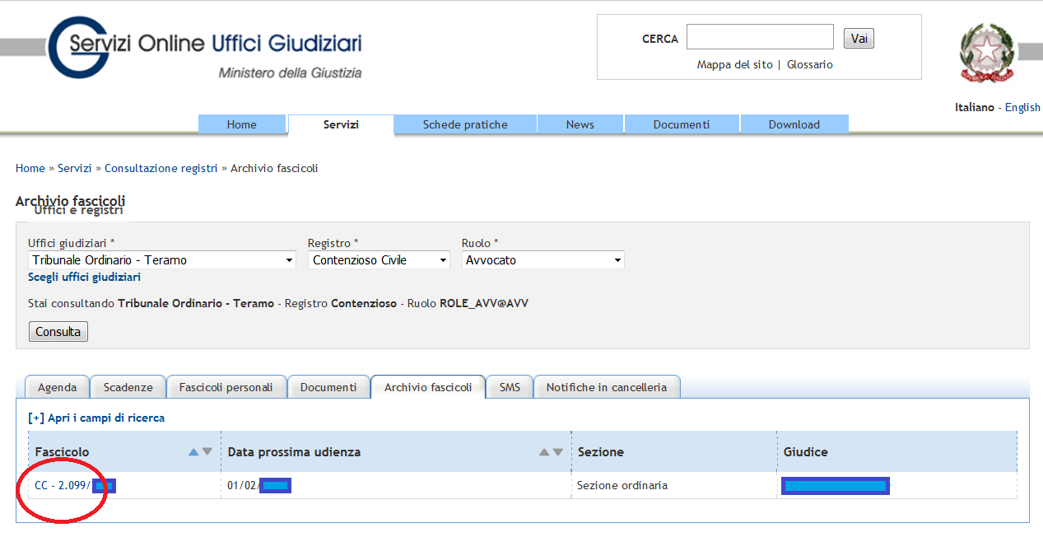

Slide 31
La ricerca del numero di ruolo nei procedimenti esecutivi (mobiliari/immobiliari)
Per la ricerca del numero di ruolo nei procedimenti esecutivi (mobiliari/immobiliari), una volta entrati nella pagina CONSULTAZIONI REGISTRI dovremo selezionare l’UFFICIO GIUDIZIARIO, il tipo di REGISTRO (ESECUZIONI MOBILIARI O ESECUZIONI IMMOBILIARI), e il RUOLO (AVVOCATO); effettuate le selezioni, clicchiamo su CONSULTA.
Apparirà la pagina ARCHIVIO FASCICOLI; nella scheda PARAMETRI DI RICERCA, usufruendo delle informazioni presenti nell’atto notificato al nostro assistito, inseriremo i dati richiesti, scegliendo, prima, il tipo di persona (fisica o giuridica):
COGNOME / DENOMINAZIONE
NOME
CODICE FISCALE
E’ sufficiente inserire anche solo una parte del cognome/denominazione e potrai altresì anteporre, al cognome/denominazione, il carattere speciale % inserito il quale il sistema sarà in grado di rilasciarti le informazioni richieste anche se all’atto dell’iscrizione a ruolo il procedimento è stato iscritto con un cognome o denominazione non del tutto uguale a quello ipotizzabile (ad esempio: SOCIETA’ XYZ SNC in luogo di SOCIETA’ XYZ S.N.C.)
Inseriti i dati, clicchiamo su ESEGUI RICERCA
Il sistema a questo punto ci consentirà di conoscere il numero di ruolo del procedimento.

Slide 32

4. Come fare per sapere quali atti devono essere depositati obbligatoriamente in telematico?

Slide 33
1) ATTI CHE OBBLIGATORIAMENTE RICHIEDONO IL DEPOSITO TELEMATICO IN TRIBUNALE E CORTE D’APPELLO.
Art. 16-bis del Decreto legge n. 179/12
(Obbligatorietà del deposito telematico degli atti processuali)
www.normattiva.it/uri-res/N2Ls?urn:nir:stato:decreto.legge:2012-10-18;179!vig=
1. Salvo quanto previsto dal comma 5, a decorrere dal 30 giugno 2014 nei procedimenti civili, contenziosi o di volontaria giurisdizione, innanzi al tribunale, il deposito degli atti processuali e dei documenti da parte dei difensori delle parti precedentemente costituite ha luogo esclusivamente con modalità telematiche, nel rispetto della normativa anche regolamentare concernente la sottoscrizione, la trasmissione e la ricezione dei documenti informatici. Allo stesso modo si procede per il deposito degli atti e dei documenti da parte dei soggetti nominati o delegati dall’autorità giudiziaria. Le parti provvedono, con le modalità di cui al presente comma. a depositare gli atti e i documenti provenienti dai soggetti da esse nominati. Per difensori non si intendono i dipendenti di cui si avvalgono le pubbliche amministrazioni per stare in giudizio personalmente. In ogni caso, i medesimi dipendenti possono depositare, con le modalità previste dal presente comma, gli atti e i documenti di cui al medesimo comma.
2. Nei processi esecutivi di cui al libro III del codice di procedura civile la disposizione di cui al comma 1 si applica successivamente al deposito dell’atto con cui inizia l’esecuzione. A decorrere dal 31 marzo 2015, il deposito nei procedimenti di espropriazione forzata della nota di iscrizione a ruolo ha luogo esclusivamente con modalità telematiche, nel rispetto della normativa anche regolamentare concernente la sottoscrizione, la trasmissione e la ricezione dei documenti informatici. Unitamente alla nota di iscrizione a ruolo sono depositati, con le medesime modalità, le copie conformi degli atti indicati dagli articoli 518, sesto comma, 543, quarto comma e 557, secondo comma, del codice di procedura civile. Ai fini del presente comma, il difensore attesta la conformità delle copie agli originali, anche fuori dai casi previsti dal comma 9-bis e dall’articolo 16-decies.
9-ter. A decorrere dal 30 giugno 2015 nei procedimenti civili, contenziosi o di volontaria giurisdizione, innanzi alla corte di appello, il deposito degli atti processuali e dei documenti da parte dei difensori delle parti precedentemente costituite ha luogo esclusivamente con modalità telematiche, nel rispetto della normativa anche regolamentare concernente la sottoscrizione, la trasmissione e la ricezione dei documenti informatici. Allo stesso modo si procede per il deposito degli atti e dei documenti da parte dei soggetti nominati o delegati dall’autorità giudiziaria. Le parti provvedono, con le modalità di cui al presente comma, a depositare gli atti e i documenti provenienti dai soggetti da esse nominati. Con uno o più decreti aventi natura non regolamentare, da adottarsi sentiti l’Avvocatura generale dello Stato, il Consiglio nazionale forense ed i consigli dell’ordine degli avvocati interessati, il Ministro della giustizia, previa verifica, accertata la funzionalità dei servizi di comunicazione, può individuare le corti di appello nelle quali viene anticipato, nei procedimenti civili iniziati prima del 30 giugno 2015 ed anche limitatamente a specifiche categorie di procedimenti, il termine fissato dalla legge per l’obbligatorietà del deposito telematico.

Slide 34
Devono, quindi, essere DEPOSITATI OBBLIGATORIAMENTE IN TELEMATICO in tutti i Tribunali e Corti di Appello:
– Ricorso per decreto ingiuntivo;
– Procedimenti di esecuzione forzata:
iscrizione a ruolo del pignoramento mobiliare, pignoramento immobiliare e pignoramento presso terzi
– Atti endoprocessuali: tutti gli atti da depositarsi dopo l’avvenuta costituzione della parte in giudizio e quindi, ad esempio:
– le memorie ex art. 183 c.p.c.,
– la consulenza tecnica di parte
– la comparsa conclusionale,
– la conclusionale in replica
– la rinuncia al mandato
– la comparsa di costituzione di nuovo procuratore

Slide 35
Processo esecutivo:
– Iscrizione a ruolo pignoramento mobiliare
– Iscrizione a ruolo pignoramento immobiliare
– Iscrizione a ruolo pignoramento presso terzi
– Atto di intervento nell’esecuzione
– Istanza per la riduzione del pignoramento

Slide 36
– Processo esecutivo – le opposizioni:
obbligo di deposito telematico per le opposizioni da proporsi dopo l’avvenuta iscrizione a ruolo del connesso procedimento di esecuzione forzata e quindi, ad esempio:
– Ricorso ex art. 615 comma 2 c.p.c.
– Ricorso ex art. 617 comma 2 c.p.c.
– Ricorso ex art. 669 duodecies c.p.c. (attuazione delle misure cautelari)
– Ricorso ex art. 669 terdecies c.p.c.

Slide 37
2) ATTI CHE IL DIFENSORE HA LA FACOLTA’ DI DEPOSITARE TELEMATICAMENTE IN TRIBUNALE E CORTE D’APPELLO.
Norme di riferimento:
Decreto legge n. 179/12
Art. 16-bis comma 1 bis
(FACOLTA’ del deposito telematico degli atti processuali)
1-bis. Nell’ambito dei procedimenti civili, contenziosi e di volontaria giurisdizione innanzi ai tribunali e, a decorrere dal 30 giugno 2015, innanzi alle corti di appello è sempre ammesso il deposito telematico di ogni atto diverso da quelli previsti dal comma 1 e dei documenti che si offrono in comunicazione, da parte del difensore o del dipendente di cui si avvale la pubblica amministrazione per stare in giudizio personalmente, con le modalità previste dalla normativa anche regolamentare concernente la sottoscrizione, la trasmissione e la ricezione dei documenti informatici. In tal caso il deposito si perfeziona esclusivamente con tali modalità.

Slide 38
POSSONO, quindi, ESSERE DEPOSITATI FACOLTATIVAMENTE IN TELEMATICO, in tutti i Tribunali e Corti di Appello:
– tutti gli atti introduttivi:
ad esempio, iscrizione a ruolo atto di citazione, ricorso per separazione, ricorso per cessazione degli effetti civili del matrimonio, ricorso per accertamento tecnico preventivo, atto di citazione in opposizione ex art. 615 comma 1 c.p.c., atto di citazione in opposizione ex art. 617 comma 1 c.p.c., ricorso in materia di lavoro, ricorso in appello;
– tutti gli atti con cui le parti si costituiscono in giudizio:
ad esempio, comparsa di costituzione, in tutti i procedimenti civili, contenziosi e volontaria giurisdizione.

Slide 39
5. File video o audio come prove digitali nel processo civile: zippato o dischetto?
Il processo civile telematico è regolato anche da norme tecniche: nello specifico le regole tecniche di cui al D.M. 44/2011 www.normattiva.it/uri-res/N2Ls?urn:nir:ministero.giustizia:decreto:2011-02-21;44
e
le specifiche tecniche (la cui ultima modifica risale all’aprile del 2016).
http://pst.giustizia.it/PST/resources/cms/documents/Estratto_Gazzetta_Ufficiale_99_2014.pdf

Slide 40
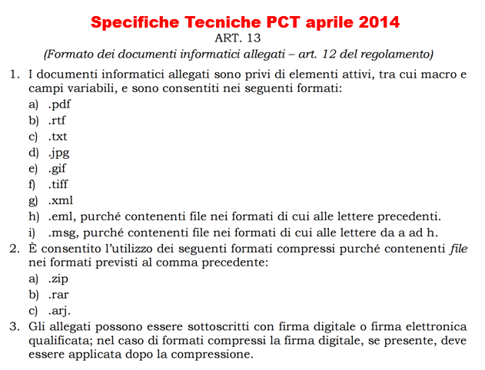

Slide 41
Facile constatare come, tra i documenti informatici depositabili in telematico, non siano presenti quelli con le estensioni relative ai file contenenti audio (mp3-wma ecc. ecc) e video (avi-wmd ecc. ecc.).
Fatta questa premessa, dobbiamo quindi individuare con quale modalità sarà possibile depositare prove contenute in file audio e/o video senza rischiare di incorrere in eccezioni dalle quali potrebbero scaturire provvedimenti penalizzanti non solo per i nostri assistiti ma anche per noi professionisti, in termini di responsabilità professionale e deontologica (esclusione dal processo di un file video che dava la prova di una circostanza dirimente il processo).

Slide 42
Due, ad oggi, sono le soluzioni proposte dalle quali, però, invito le Colleghe e i Colleghi a diffidare.
Prima soluzione - “zippare” il file audio o video e allegarlo in formato consentito . rar, .zip, .arj:
con questo “rimedio” il file audio o video viene “compresso” e contenuto in uno dei formati consentiti dalle specifiche tecniche del PCT; non illudetevi però, in quanto, lo stesso articolo 13 delle specifiche tecniche, nel consentire l’utilizzo di file compressi, dispone che all’interno di questi possano trovare “ospitalità” solo i file indicati nel comma 1 tra i quali, come detto, non sono presenti file con estensioni audio o video.
Trib. Pesaro Ordinanza 4.11.2020

Slide 43
Seconda soluzione - utilizzare un file PDF come “contenitore” del file audio o video:
tale rimedio, tecnicamente possibile, consiste nell’allegare (inserire) in un documento PDF (formato questo consentito dalle regole e specifiche tecniche del PCT) il file audio o il file video. Una volta incorporato il file all’interno del PDF, depositando il PDF (contenitore) si depositerebbe anche il file audio o video (contenuto).
Neanche tale modalità può, però, essere utilizzata in quanto, per poter visualizzare il contenuto del PDF e di ciò che al suo interno è presente, sarebbe necessario disporre di un software particolare, Adobe Flash Player in mancanza del quale il Giudice o le altri parti del processo, tentando di aprire il PDF, non vedrebbero altro che un banalissimo quanto insignificante riquadro bianco. Gli effetti sarebbero devastanti: eravamo convinti di aver depositato una prova determinante ai fini del giudizio e invece ci ritroviamo con un PDF che al Giudice e alle altre parti nulla è in grado di mostrare e, cosa peggiore, dimostrare!

Slide 44


Slide 45
l difensore poi avrà cura, nel rispetto dei termini assegnati dal Giudice Istruttore o dal codice di procedura civile, di depositare telematicamente, ad esempio, la seconda memoria 183 c.p.c., indicare nella stessa i mezzi di prova di cui intende avvalersi facendo presente che, essendoci tra gli stessi, file audio e/o video non depositabili telematicamente, dovendo rispettare il contenuto delle specifiche tecniche del PCT, questi verranno depositati, nel rispetto dei termini, su supporto CD / DVD in cancelleria.

Slide 46
Dobbiamo essere autorizzati dal Giudice per effettuare il deposito?
Ad avviso di chi scrive nessuna autorizzazione preventiva deve essere richiesta al Giudice in quanto, se è vero come è vero che spetta al Giudice ammettere o meno i mezzi istruttori richiesti, è anche vero che le parti hanno, devono avere, la possibilità di provare, con ogni mezzo, le ragioni del proprio assistito; posto che il deposito di file audio / video non è consentito dal legislatore con la modalità telematica, appare scontato che le parti depositino in cancelleria il CD /DVD senza dover richiedere la preventiva autorizzazione al Giudice posto che quest’ultimo, da una parte non potrebbe non autorizzare e, dall’altra, potrebbe non essere in grado di provvedere tempestivamente sulla richiesta ove la stessa giungesse, ad esempio, in pendenza o addirittura in prossimità della scadenza del termine perentorio indicato dall’articolo 183 e ciò non per ritardo addebitabile al difensore ma perché l’assistito potrebbe averlo reso edotto dell’esistenza di quel determinante file audio / video, solo in prossimità della scadenza del termine.
Decreto Presidente Tribunale di Rimini 11.11.2014

Slide 47

6. La prova della notifica PEC tramite deposito telematico.

Slide 48
LE NORME DI RIFERIMENTO
Nel caso di notifica telematica, la prova dell’avvenuta notifica, mediante deposito telematico negli atti di causa, è costituita dal deposito telematico della copia dell’atto notificato, della ricevuta di accettazione e dalla ricevuta di avvenuta consegna completa del messaggio PEC, così come dettato dal combinato disposto degli art. 3 bis comma 3 della L. 53/1994 www.normattiva.it/uri-res/N2Ls?urn:nir:stato:legge:1994-01-21;53!vig=
e dell’art. 19 bis comma 5 delle specifiche tecniche del 16 aprile 2014:

Slide 49
19 bis comma 5 delle specifiche tecniche del 16 aprile 2014
Art. 19 bis Notificazioni per via telematica eseguite dagli avvocati
[omissis]
5) La trasmissione in via telematica all’ufficio giudiziario delle ricevute previste dall’articolo 3-bis, comma 3, della legge 21 gennaio 1994, n. 53, nonché della copia dell’atto notificato ai sensi dell’articolo 9, comma 1, della medesima legge, è effettuata inserendo l’atto notificato all’interno della busta telematica di cui all’art 14 e, come allegati, la ricevuta di accettazione e la ricevuta di avvenuta consegna relativa ad ogni destinatario della notificazione; i dati identificativi relativi alle ricevute sono inseriti nel file DatiAtto.xml di cui all’articolo 12, comma 1, lettera e.
Ciò, naturalmente, solo se esiste un fascicolo telematico del procedimento; a tal fine è necessario salvare sul proprio computer la ricevuta di accettazione e la ricevuta di avvenuta consegna e poi allegare i file salvati, oltre all’atto notificato, tramite il redattore atti utilizzato per effettuare i depositi telematici.

Slide 50
1) Prova dell’avvenuta notifica PEC in procedimento (es. cognizione) già iniziato
In corso di causa hai effettuato una notifica tramite PEC e adesso devi fornire la prova dell’avvenuta notifica.
Dovrai procedere nel seguente modo:
A) notificare tramite PEC l’atto e/o il provvedimento
B) effettuata la notifica tramite PEC, riceverai la ricevuta di accettazione e la ricevuta di consegna;
C) ti suggerisco di creare sul desktop del computer una cartella che chiamerai, ad esempio “prova notifica PEC”;
D) devi salvare, nella cartella precedentemente creata sul Tuo computer “prova notifica PEC”, la ricevuta di accettazione e la ricevuta di consegna, ambedue in digitale (no stampa e scansione) in formato .eml o .msg dando come nome ai file rispettivamente, ad esempio, “ricevuta accettazione notifica pec” e “ricevuta consegna notifica pec”;
E) prepara una nota di deposito con il Tuo programma di videoscrittura, nella quale spiegherai i motivi del deposito e, successivamente, trasformarla direttamente in PDF (testo) senza scansione (se vuoi, puoi crearla automaticamente cliccando qui); salverai il PDF creato come “nota deposito notifica PEC”;
F) devi salvare, nella cartella precedentemente creata sul Tuo computer “prova notifica PEC”, la “nota deposito notifica PEC”.

Slide 51
Prima di passare alla fase successiva, quella del deposito telematico, se avrai seguito i passaggi sopra indicati, la cartella “prova notifica PEC” dovrebbe contenere i seguenti file:
– “ricevuta accettazione notifica pec” (in formato .eml o .msg)
– “ricevuta consegna notifica pec” (in formato .eml o .msg)
– “nota deposito notifica PEC ” (PDF) da firmare digitalmente
A questo punto, con il “redattore atti” da te utilizzato, predisponi la “busta telematica” per depositare una “MEMORIA GENERICA” naturalmente all’interno del fascicolo già esistente del procedimento.

Slide 52
Nella “busta telematica” dovrai inserire i file presenti nella cartella “prova notifica PEC” associando ad ogni file la tipologia di atto specifica richiesta dagli schemi xsd:
– “nota deposito notifica PEC”: tale file dovrai inserirlo come “TIPO ATTO” quale “ATTO SUCCESSIVO” “ATTO PRINCIPALE”;
– “ricevuta accettazione notifica pec”: tale file dovrai inserirlo come “TIPO ATTO” quale “RICEVUTA ACCETTAZIONE NOTIFICA PEC”
– “ricevuta consegna notifica pec”: tale file dovrai inserirlo come “TIPO ATTO” quale “RICEVUTA CONSEGNA NOTIFICA PEC”
Prima dell’inoltro della busta telematica, il redattore atti Ti chiederà di firmare digitalmente la “nota deposito notifica PEC” e il file datiatto.xml.
Esempio deposito notifica atto di citazione chiamata in causa

Slide 53
2) DEPOSITO NEL FASCICOLO TELEMATICO DI UNA NOTIFICA EFFETTUATA A MEZZO UFF. GIUD O IN PROPRIO CON IL SERVIZIO POSTALE
In corso di causa hai effettuato una notifica «ANALOGICA» e adesso devi fornire la prova dell’avvenuta notifica.
Dovrai procedere nel seguente modo:
A) notificare l’atto e/o il provvedimento
B) ATTENDERE la prova del perfezionamento della notifica. Restituzione dell’atto da parte dell’Uff. Giud con relata positiva o cartolina di ritorno della notifica a mezzo posta con esito positivo.
C) ti suggerisco di creare sul desktop del computer una cartella che chiamerai, ad esempio “prova notifica analogica”;
D) devi salvare, nella cartella precedentemente creata sul Tuo computer “prova notifica analogica ”, la scansione completa dell’atto notificato.
E) prepara una nota di deposito con il Tuo programma di videoscrittura, nella quale spiegherai i motivi del deposito e, successivamente, trasformarla direttamente in PDF (testo) senza scansione (se vuoi, puoi crearla automaticamente cliccando qui); salverai il PDF creato come “nota deposito notifica PEC”;
F) devi salvare, nella cartella precedentemente creata sul Tuo computer “prova notifica analogica”, la “nota deposito”.
Deposito di atto notificato a mezzo uff. e tramite pec

Slide 54
Prima di passare alla fase successiva, quella del deposito telematico, se avrai seguito i passaggi sopra indicati, la cartella “prova notifica analogica” dovrebbe contenere i seguenti file:
– la scansione integrale dell’atto notificato
– “nota deposito notifica PEC ” (PDF) da firmare digitalmente
A questo punto, con il “redattore atti” da te utilizzato, predisponi la “busta telematica” per depositare una “MEMORIA GENERICA” naturalmente all’interno del fascicolo già esistente del procedimento.

Slide 55
Nella “busta telematica” dovrai inserire i file presenti nella cartella “prova notifica analogica» associando ad ogni file la tipologia di atto specifica richiesta dagli schemi xsd:
– “nota deposito notifica”: tale file dovrai inserirlo come “TIPO ATTO” quale “ATTO SUCCESSIVO” “ATTO PRINCIPALE”;
– “scansione atto notificato»
Trattandosi di un atto di parte che detieni in originale devi attestarne la conformità mediante idonea attestazione, da firmarsi digitalmente ex art 16 undecies D.L. 179\2012
Prima dell’inoltro della busta telematica, il redattore atti Ti chiederà di firmare digitalmente la “nota deposito notifica” e il file datiatto.xml.

Slide 56

Grazie dell’attenzione
Avv. Andrea Deangeli

